Slide 1
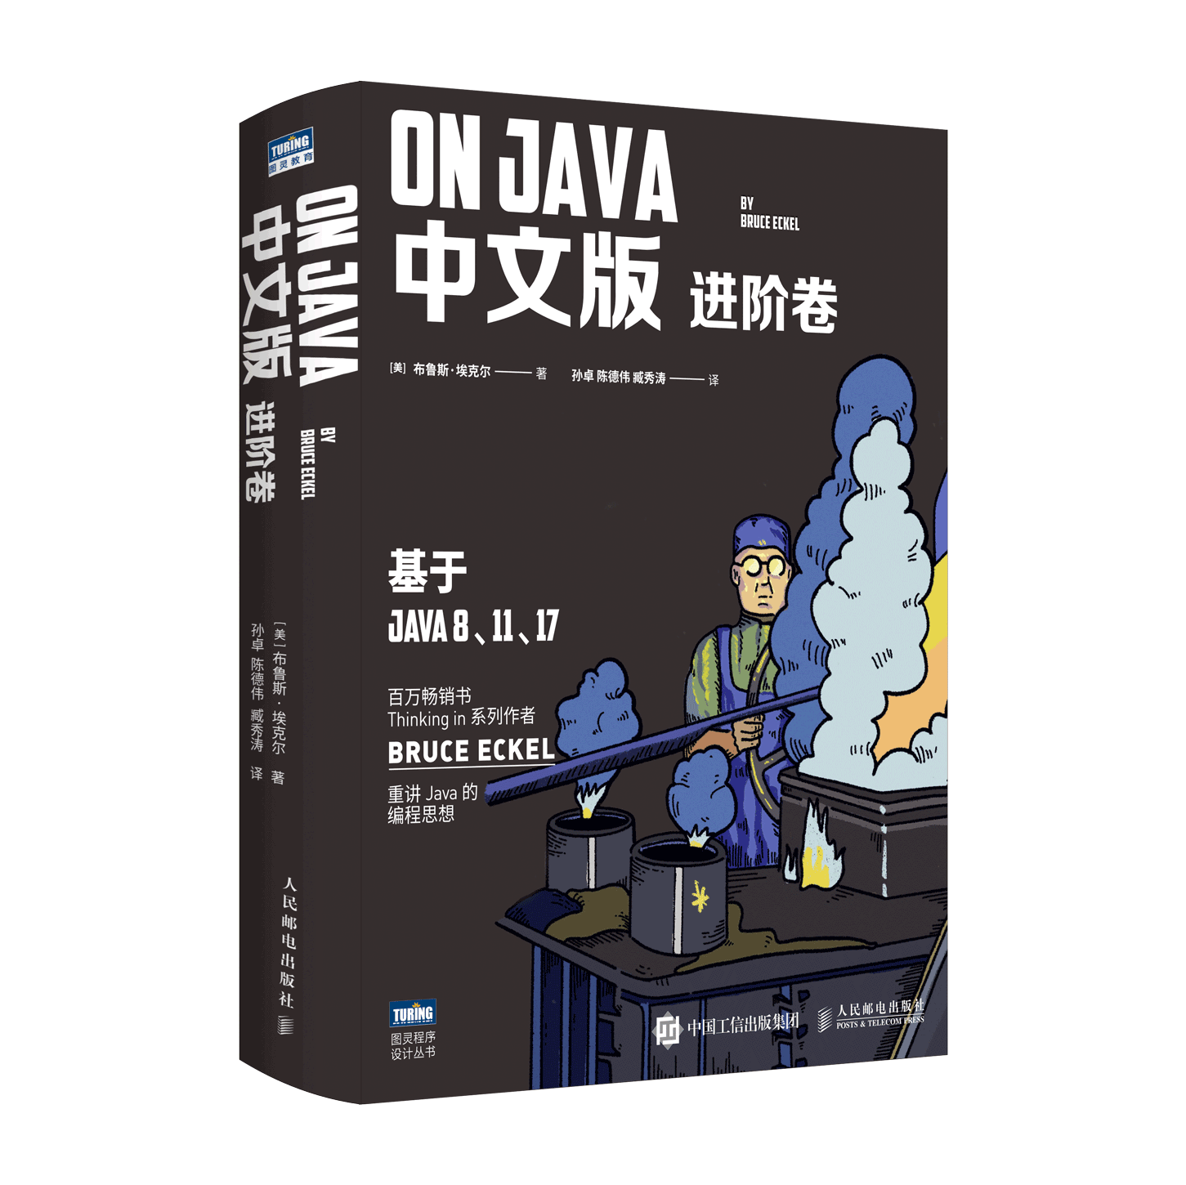

第8章 设计模式
8.4 模版方法
分享导师：王前明

Slide 2

本节需掌握的关键知识
王前明（Liam.wang）
核心知识01 模板方法定义
理解什么是模版方法以及常见写法
近十年的软件开发经验，先后在恒生电子、德比软件等公司担任高级开发、架构师、技术经理。熟悉Java、Golang等语言体系、微服务体系。对企业架构设计与推动落地有较多经验，曾带领团队完成过多个重大项目及架构改造。
平时喜欢写作、分享感兴趣的技术点，翻译原版技术书籍、文章，希望以此提高自己的同时让更多的国内技术人受益。
核心知识02 模版方法使用
模版方法应用广泛，熟悉模版方法的使用场景

Slide 3
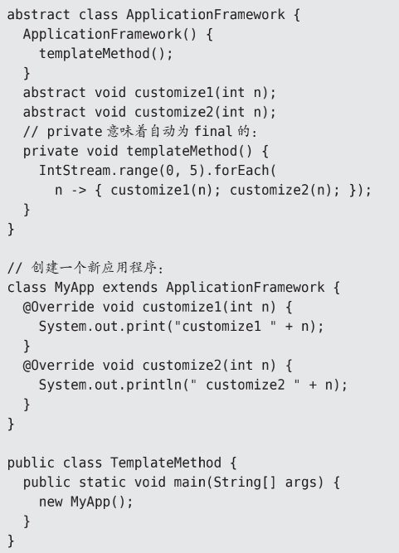
总结
01 认识模版方法
模板方法一般是在一个方法中封装不变的部分（如算法骨架或者程序框架），把可变部分交给子类进行扩展，子类的实现会影响模版方法的运行结果。

Slide 4
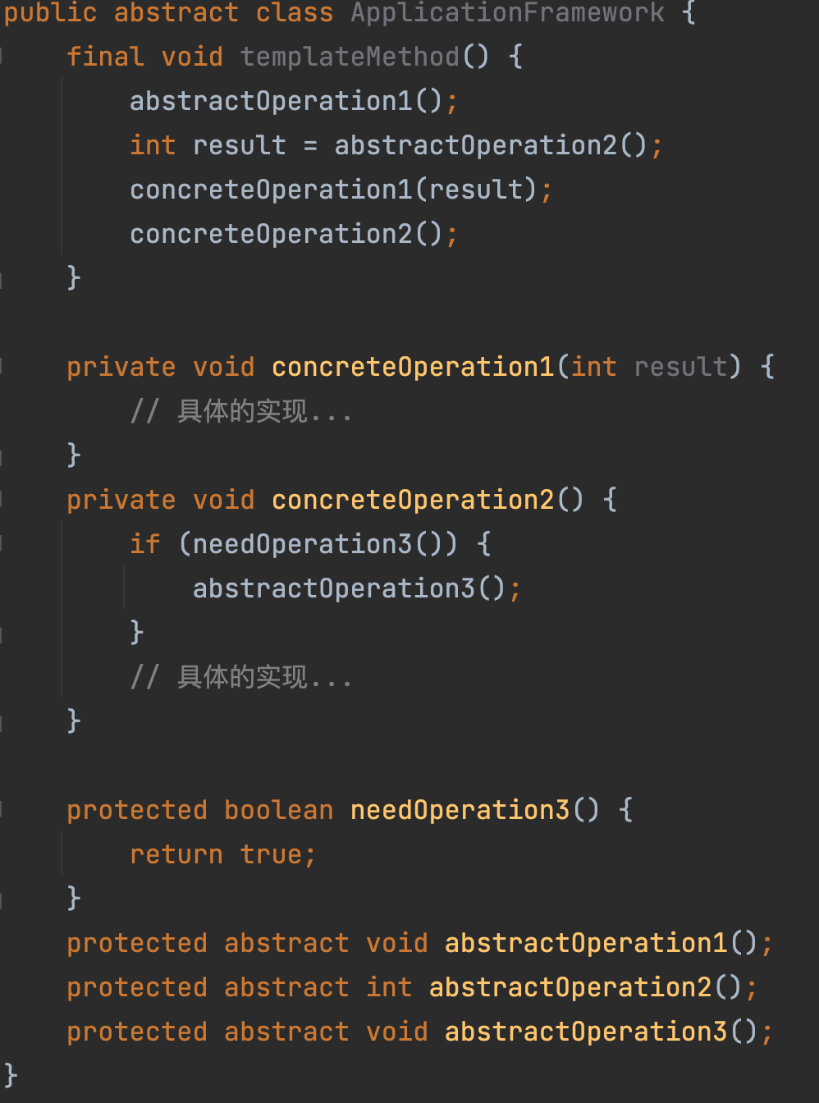
总结
01 认识模版方法
模版方法
钩子方法
Notes:
另一个模版方法的写法

Slide 5
总结
02 模版方法的应用 - 场景
如果要定义并实现一个业务逻辑（或算法）的框架，其中不确定的部分希望留给使用者去实现
在重构代码时，如果发现多个地方有重复代码，那就可以尝试对这些地方进行抽象，提取出一个通用的业务逻辑（或算法）的框架。

Slide 6

总结
02 模版方法的应用 - Java源码应用例子
AbstractQueuedSynchronizer.acquire
AbstractList.indexOf
Arrays.sort
...
查看代码 ->
Notes:
看下这些源码使用模板方法的例子。。。

Slide 7
THANK YOU
谢谢观看
Notes:
模版方法，以及模版方法的应用场景，并以JDK源码中的部分例子带领大家对模版方法的使用有了一个基本的认识，模版方法的写法有很多种，但核心是封装固定的逻辑框架，并将框架中易变的部分抽象出来，由使用者去实现。。。。

